Slide 1
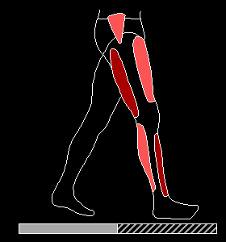
حرکت شناسی جلسه پنجم
kinesiology
Notes:
1

Slide 2
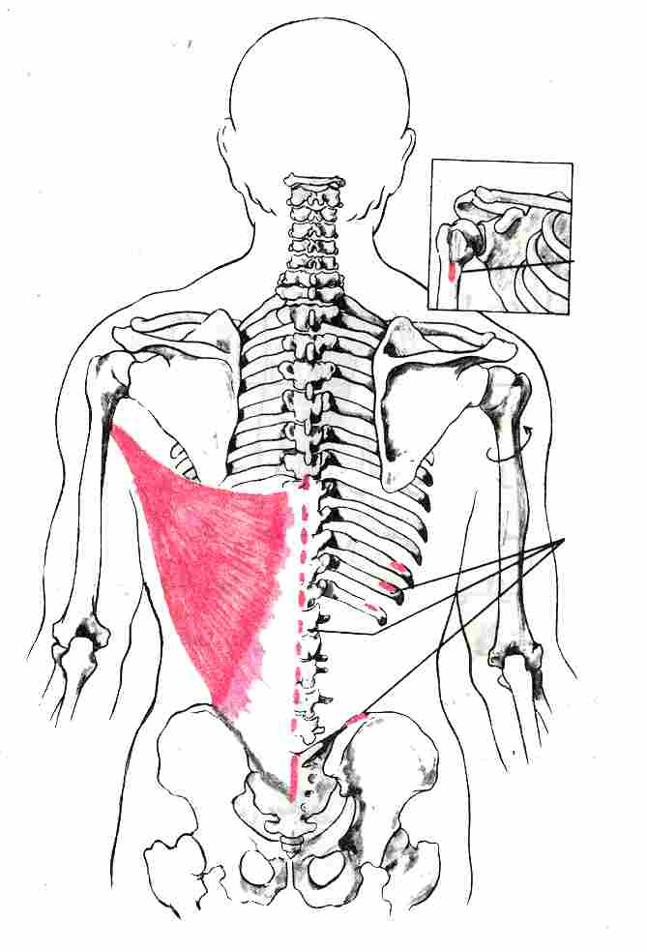
عضلات بازكننده و دوركنندة بازو
حركات بازشدن و فرا بازشدن بازو به كمك عضلات پشتي بزرگ ،گرد بزرگ، سينه‌اي (بخش جناغي)، سر دراز عضلة سه سر، تحت كتفي، دلتوئيد (بخش خلفي) انجام مي‌شود.
عضلة پشتي بزرگ
از وسيعترين عضلات بدن است، بخش عظيمي از ناحية پشت را مي‌پوشاند.
سرثابت: مهره‌هاي كمري، سطح خلفي ساكروم، تاج خاصره و سه دندة پاييني
سرمتحرک:‎سطح قدامي استخوان بازو
عملکرد: حركات بازشدن و فرا بازشدن ، چرخش داخلي بازو، دورشدن افقي و نزديك شدن

Slide 3
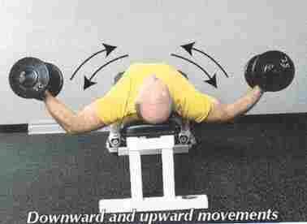
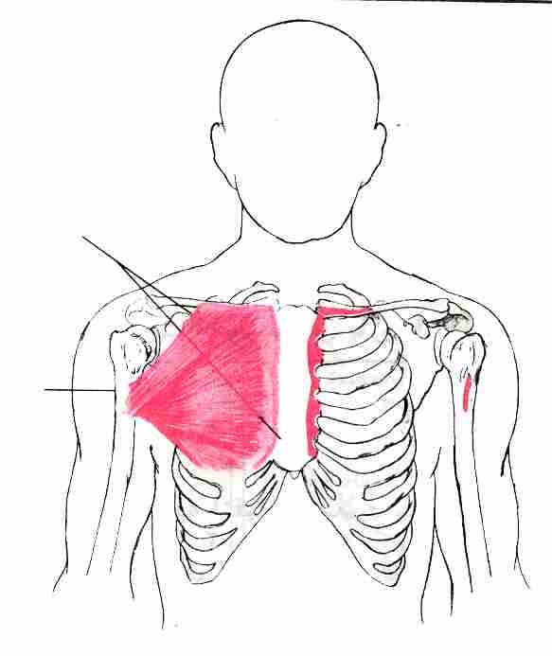
عضلة گرد بزرگ
در ناحية خلفي كتف قرار دارد.
سرثابت: 3/1 لبة خارجي و تحتاني كتف
سر متحرك : سطح قدامي و فوقاني استخوان بازو
عملكرد : حركات بازشدن، نزديك‎شدن و چرخش داخلي
عضلة سينه‌اي بزرگ (بخش جناغي)
بخش جناغي اين عضله زماني كه دست بالاي سر است و يا در بازشدن بازو از حالت فرا خم شده دخالت دارد، اما وقتي دست از راستاي افقي بدن پايين مي‌آيد، تأثيري در انجام حركت ندارد.

Slide 4
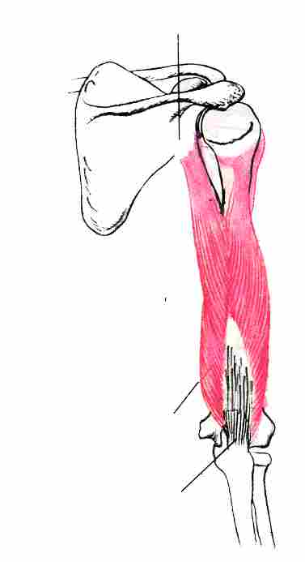
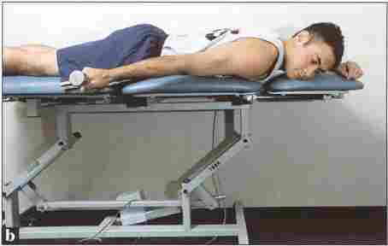
عضلة سه سر بازويي (سر دراز)
در حركات دو مفصل بازو و آرنج مؤثر است. مؤثرترين عمل عضله در حركت اكستنشن آرنج است،لذا در فصل مربوط به آرنج توضيح داده خواهد شد. سر دراز اين عضله در حركت بازشدن بازو دخالت دارد.
عضلة تحت كتفي
برخي منابع اين عضله را در حركت اكستنشن مؤثر مي‌دانند.
عضلة دلتوئيد
بخش خلفي دلتوئيد در حركت بازشدن و خصوصاً هايپراكستنشن مؤثر است.

Slide 5
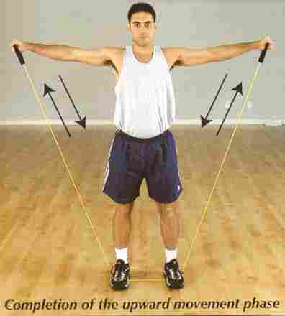
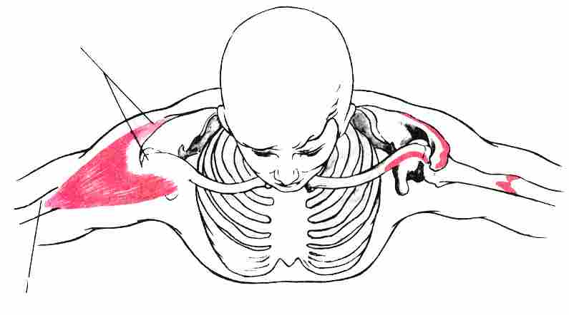
عضلات دوركنندة (آبداكشن) بازو
عضلات دلتوئيد، فوق خاري، دو سر بازويي (سر دراز) عامل حركت آبداكشن بازويند. عضلة دلتوئيد در انجام اين حركت اصليترين نقش را عهده‌دار است.
دلتوئيد
در ناحية فوقاني شانه است و روي مفصل بازو را پوشش مي‌دهد.
سرثابت: يك سوم قسمت خارجي ترقوه، خار كتف و بالاي زايدةآخرومي
سر متحرك : برجستگي دالي در سطح خارجي و فوقاني بازو
عملکرد: بازو را حول سه محور حركت می دهد.
آبداكشن ، حركت دورشدن افقي، نزديك‎شدن افقي،
بازشدن، خم‎شدن و چرخش بازو

Slide 6
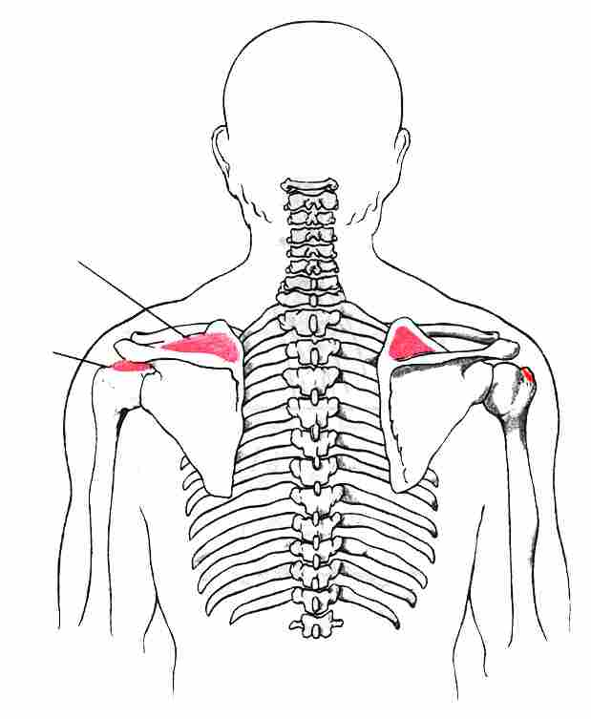
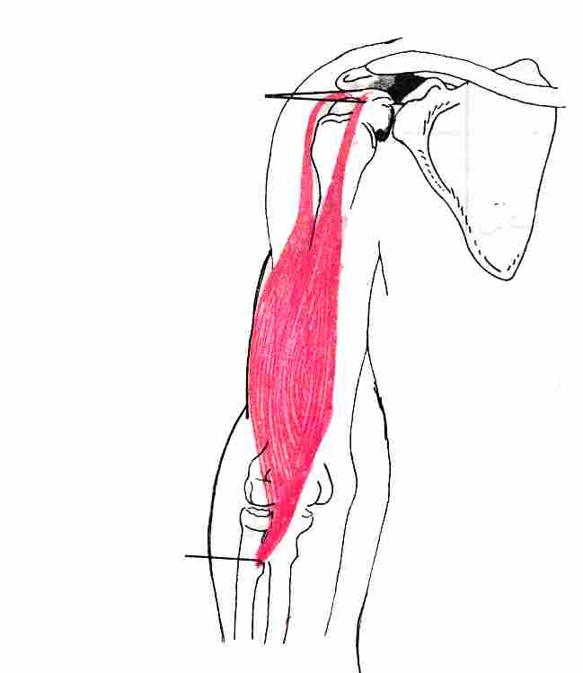
عضلة فوق خاري
در قسمت بالاي شانه و روي خار كتف قرار دارد.
سرثابت: حفرة فوق خاري
سر متحرك : بالاي برجستگي بزرگ استخوان بازو
عملکرد: آبداكشن، چرخش خارجي بازو
ودر حركات پرتابي نقش مهمي به عهده دارد.
عضلة دو سر بازويي (سر دراز)
سر دراز اين عضله از سطح خارجي استخوان بازو عبور مي‌كند، ودر حركت آبداكشن مؤثر است.

Slide 7
عضلاتي كه در حركت نزديك شدن بازو درگيرند ‎
عضلات پشتي بزرگ، سينه‌اي بزرگ، گرد بزرگ، سه سر بازويي (سر دراز)، تحت كتفي و سر كوتاه دو سر بازويي و غرابي، عضلاتي هستند كه باعث حركت آداكشن بازو مي‌گردند.

Slide 8
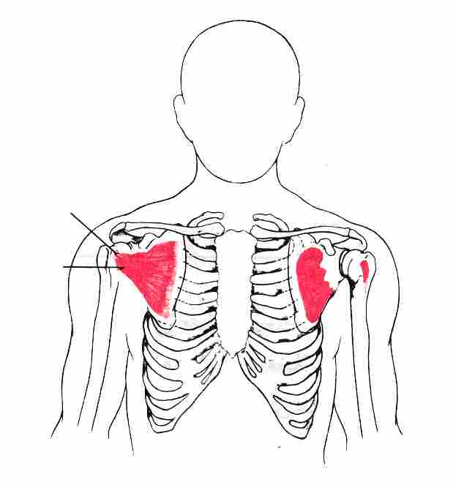
چرخش دهندة داخلي بازو ‎ عضلات
در چرخش داخلي بازو عضلات تحت كتفي، پشتي بزرگ و گرد بزرگ نقش اصلي را به عهده دارند. عضلات ديگري شامل بخش قدامي عضلة دلتوئيد و سينه‌اي بزرگ (بخش جناغي) در انجام اين حركت مؤثرند. عضلة غرابي و بازويي نيز، چنانچه حركت از چرخش خارجي انجام شود، به‎كار مي‌رود.
عضلة تحت كتفي
از عضلات عمقي بدن است ، در سطح داخلي كتف قرار دارد.
سرثابت: سطح حفرة تحت كتفي
سر متحرك : برجستگي كوچك بازو
عملکرد: چرخش داخلي بازو، درحركات نزديك‎شدن، خم‎شدن و بازشدن نيز به صورت ضعيف دخالت دارد.

Slide 9
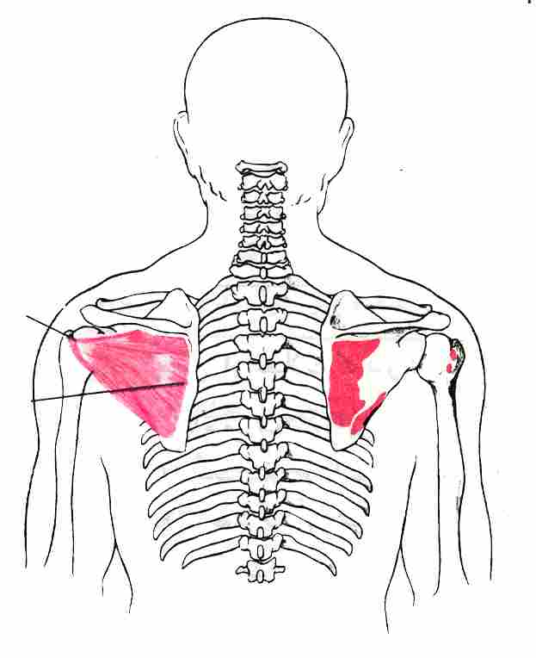
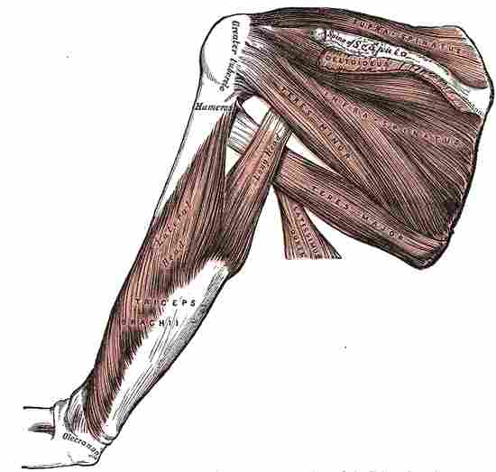
عضلات چرخش دهنده خارجي بازو
چرخش خارجي بازو به كمك عضلات تحت خاري، گرد كوچك، دلتوئيد (بخش خلفي) و فوق خاري انجام مي‌شود. دو عضله تحت خاري و گرد كوچك نقش اصلي را در انجام اين عمل به عهده دارند .
عضلة تحت خاري ـ گرد كوچك
عملكرد و موقعيت اين دو عضله يكسان است.
سرثابت: سطح خلفي و زير خار كتف نزديك لبة داخلي
سر متحرك : برجستگي بزرگ بازو
عملکرد: چرخش خارجي ، دورشدن افقي وبازشدن. اين دو عضله زماني مي‌تواننددر بازو عامل حركت باشند كه عضلاتذوزنقه و متوازي‌الاضلاع، قبلاً كتف را ثابت كرده باشند.

Slide 10
عضلات مؤثر در حركت نزديك‎ شدن افقي بازو
حركت آداكشن افقي را گروهي از عضلات، كه در ناحية قدامي مفصل شانه‌ و سينه قرار دارند، انجام مي‌دهند که عبارت‎اند از: سينه‌اي بزرگ (بخش جناغي) تحت كتفي، دلتوئيد (بخش قدامي) و دو سر بازويي (سر كوتاه).
وقتي حركت نزديك‎شدن افقي در بازو انجام مي‌شود، استخوان كتف از خط مياني بدن دور مي‌شود. در اين حركت (دورشدن كتف) نيز عضلات دندانه‌اي و سينه‌اي دخالت دارند.

Slide 11
عضلات دوركنندة افقي بازو
دور كردن افقي بازو به كمك عضلة سه سر بازويي (سر دراز) و گروهي از عضلات ناحية خلفي كمربند شانه‌اي، شامل تحت خاري، گرد كوچك و دلتوئيد (بخش خلفي) انجام مي‌گيرد. چون در انجام اين حركت كتف نيز به خط مياني بدن نزديك مي‌شود، عضلات متوازي‌الاضلاع و ذوزنقه (4و3و2) نيز درگير عمل مي‌شوند.
حركت دوراني بازو
حركت دوراني مجموعه‌اي از حركات خم‎شدن، دورشدن، بازشدن، فرا بازشدن و نزديك شدن است. عضلات مؤثر در اين حركت همان گروه عضلاتي‌اند كه در حركات تشكيل‎دهندة حركت دوراني بازو دخالت دارند.

Slide 12
آرنج
هدف كلي: شناخت انواع حركات مفصل آرنج و عضلات عمل‎كننده در هر يك از حركات آن
حركات آرنج
حركات آرنج حول دو محور افقي عرضي و عمودي صورت مي‌گيرد. حركات خم‎شدن و بازشدن حول محور عرضي و در مفصل لولايي مابين استخوان بازو و زند زيرين
حركات چرخش خارجي و داخلي ساعد حول محور عمودي و در مفصل استوانه‌اي (ما بين زند زبرين و زيرين) انجام مي‎شود.
مفصل كروي مابين استخوان بازو و زند زبرين امكان حركات چرخشي ساعد را فراهم مي‌آورد.
وجود زايدة آرنجي مفصل آرنج را با محدوديت دامنة حركتي هايپراكستنشن روبه‎رو مي‌كند.

Slide 13
حركات آرنج عبارت‌اند از:
1 .خم‎شدن، نزديك شدن ساعد به بازو.
2.بازشدن، برگشت عضو از فلكشن، تا رسيدن به حالت اوليه، چنانچه حركت ادامه پيدا كند. فرا بازشدن ناميده خواهد شد.
3 .گردش به بيرون (سوپي نيشن). یا چرخش خارجي ساعد، آرنج در حالت خم‎شدن باشدكف دست رو به بالا قرار مي‌گيرد.
4 - چرخش داخلي ساعد (پرونيشن). در حالت خم‎شدن آرنج، پشت دست رو به بالا قرار مي‌گيرد.
مبناي مطالعة حركات مفصل آرنج حالت ايستادن آناتوميك است.

Slide 14
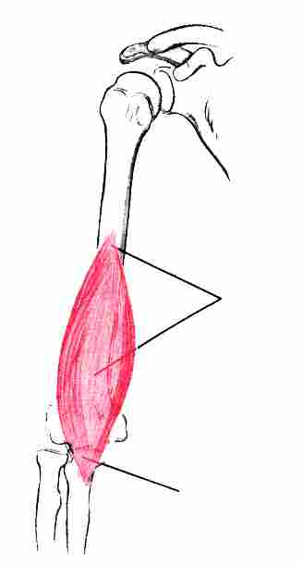
كنندة آرنج ‎ عضلات خم
چهار عضلة دو سر بازويي، بازويي قدامي، برون گردانندة دراز، (بازويي زند اعلايي) و درون گردانندة مدور باعث حركت خم‎شدن آرنج مي‌شوند.
بازويي قدامي
در زير عضلة دو سر بازويي قرار دارد.
سرثابت: 2/1 پاييني و قدامي استخوان بازو سرمتحرک: سطح پاييني زايدة منقاري زند زيرين
عملكرد : فلكشن آرنج

Slide 15
بازويي زند اعلايي
در سطح خارجي زند زبرين قرار گرفته است،
سرثابت: 3/1 تحتاني و خارجي استخوان بازو
سر متحرك : سطح خارجي زايدة نيزه‌اي زند زبرين.
بهترين وضعيت حركتي آن زماني است كه آرنج در حالت خنثي (بين گردش بيروني، چرخش داخلي و خارجي) باشد.
عملكرد : در فلكشن آرنج از حالت گردش بيروني و چرخش داخلي و خارجي ضعيف است.

Slide 16
عضلة دو سر بازويي
سر كوتاه آن باعث حركت خم‎شدن آرنج مي‌شود. قوي‌ترين عمل آن فلكشن آرنج است
عضلة درون‎گردان مدور
اين عضله در حركت فلكشن آرنج دخالت دارد و در گروه عضلات عامل چرخش داخلي ساعد توضيح داده خواهد شد.

